Slide 1
律动之下
UnderGrooves
音乐推荐与介绍网站 / 项目展示
2026.06
1/17

Slide 2
项目简介
律动之下 UnderGrooves 专注小众音乐推荐与深度介绍的静态网站 收录 15 张专辑，五大音乐板块: 电子音乐 / 摇滚乐 / 嘻哈说唱 华语音乐 / 日系音乐 时间跨度: 1967 - 2024 每张专辑: 封面 + 千字介绍 每页: 对应风格背景音乐 纯 HTML5 + CSS3 GitHub Pages 部署
电子音乐
2张专辑
摇滚乐
5张专辑
嘻哈说唱
3张专辑
华语音乐
2张专辑
日系音乐
3张专辑
2/17

Slide 3
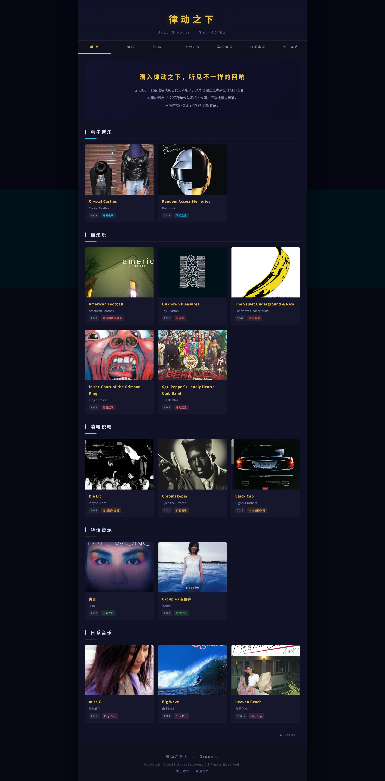
首页
网站主入口，五大分类网格，15张专辑卡片
3/17

Slide 4
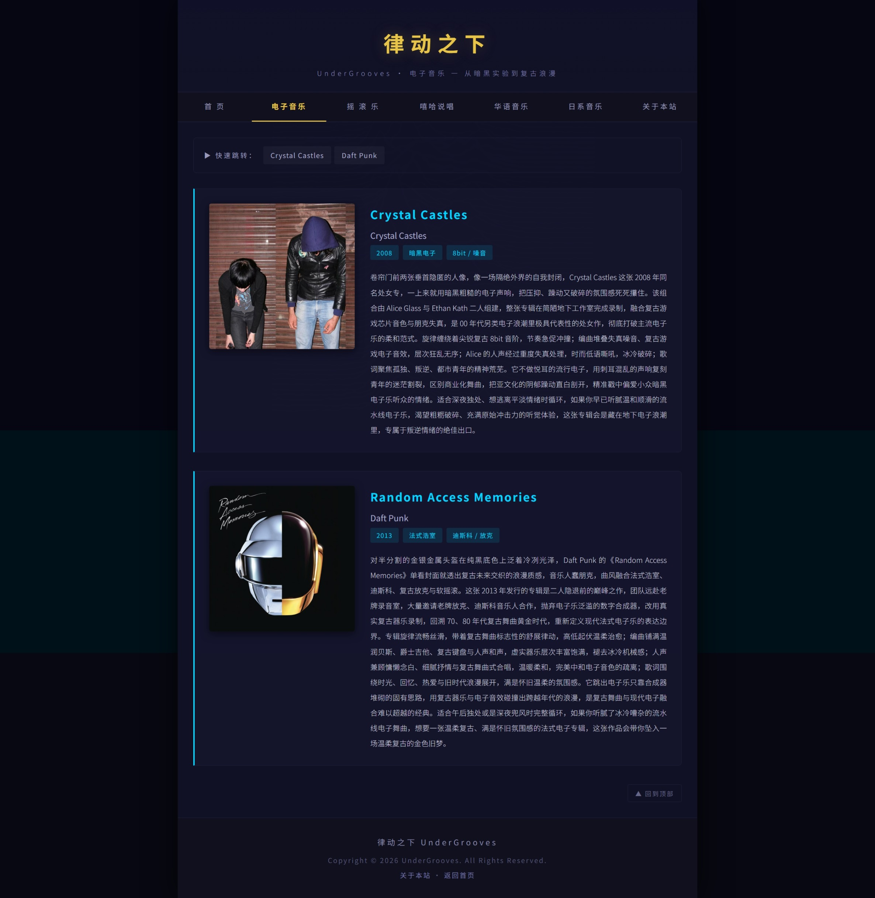
电子音乐
Crystal Castles / Daft Punk
4/17

Slide 5
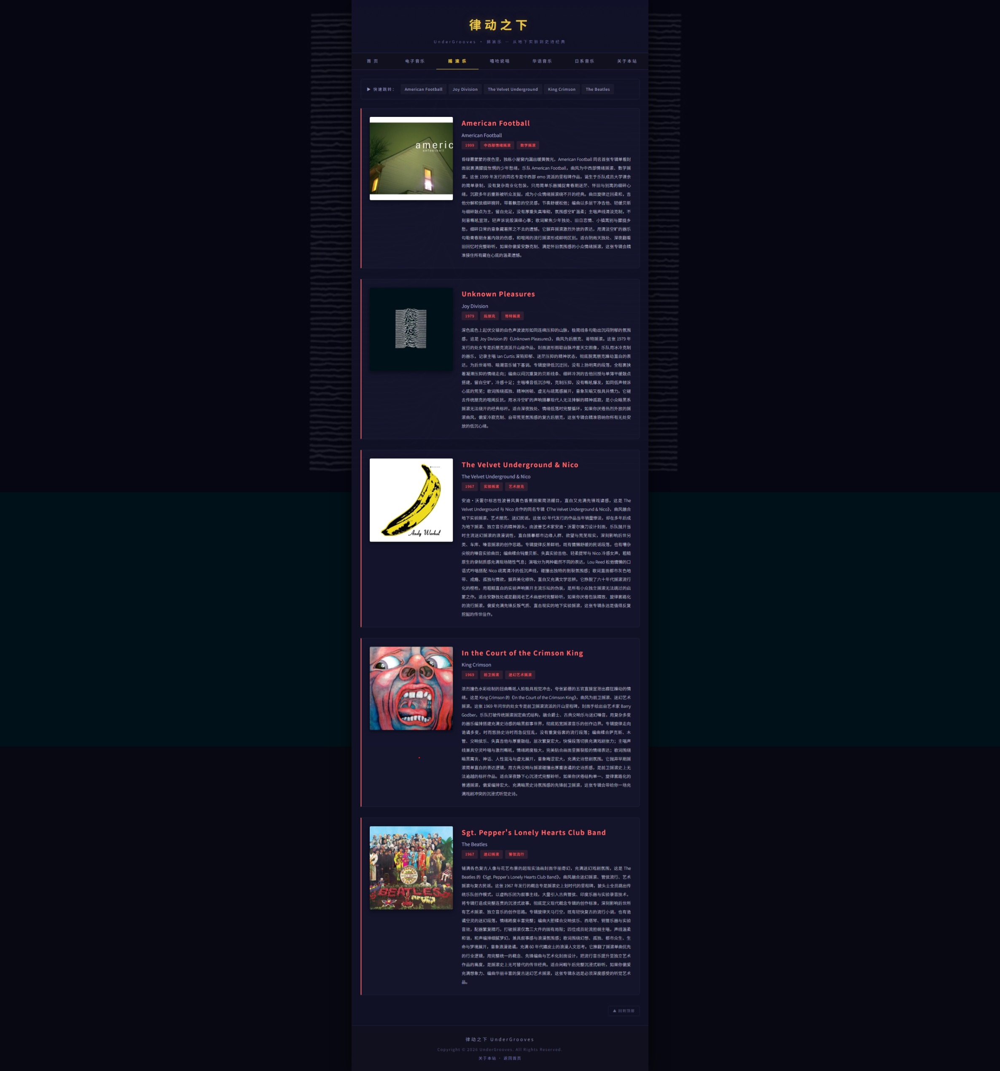
摇滚乐
5张专辑，全站最长页面，锚点导航
5/17

Slide 6
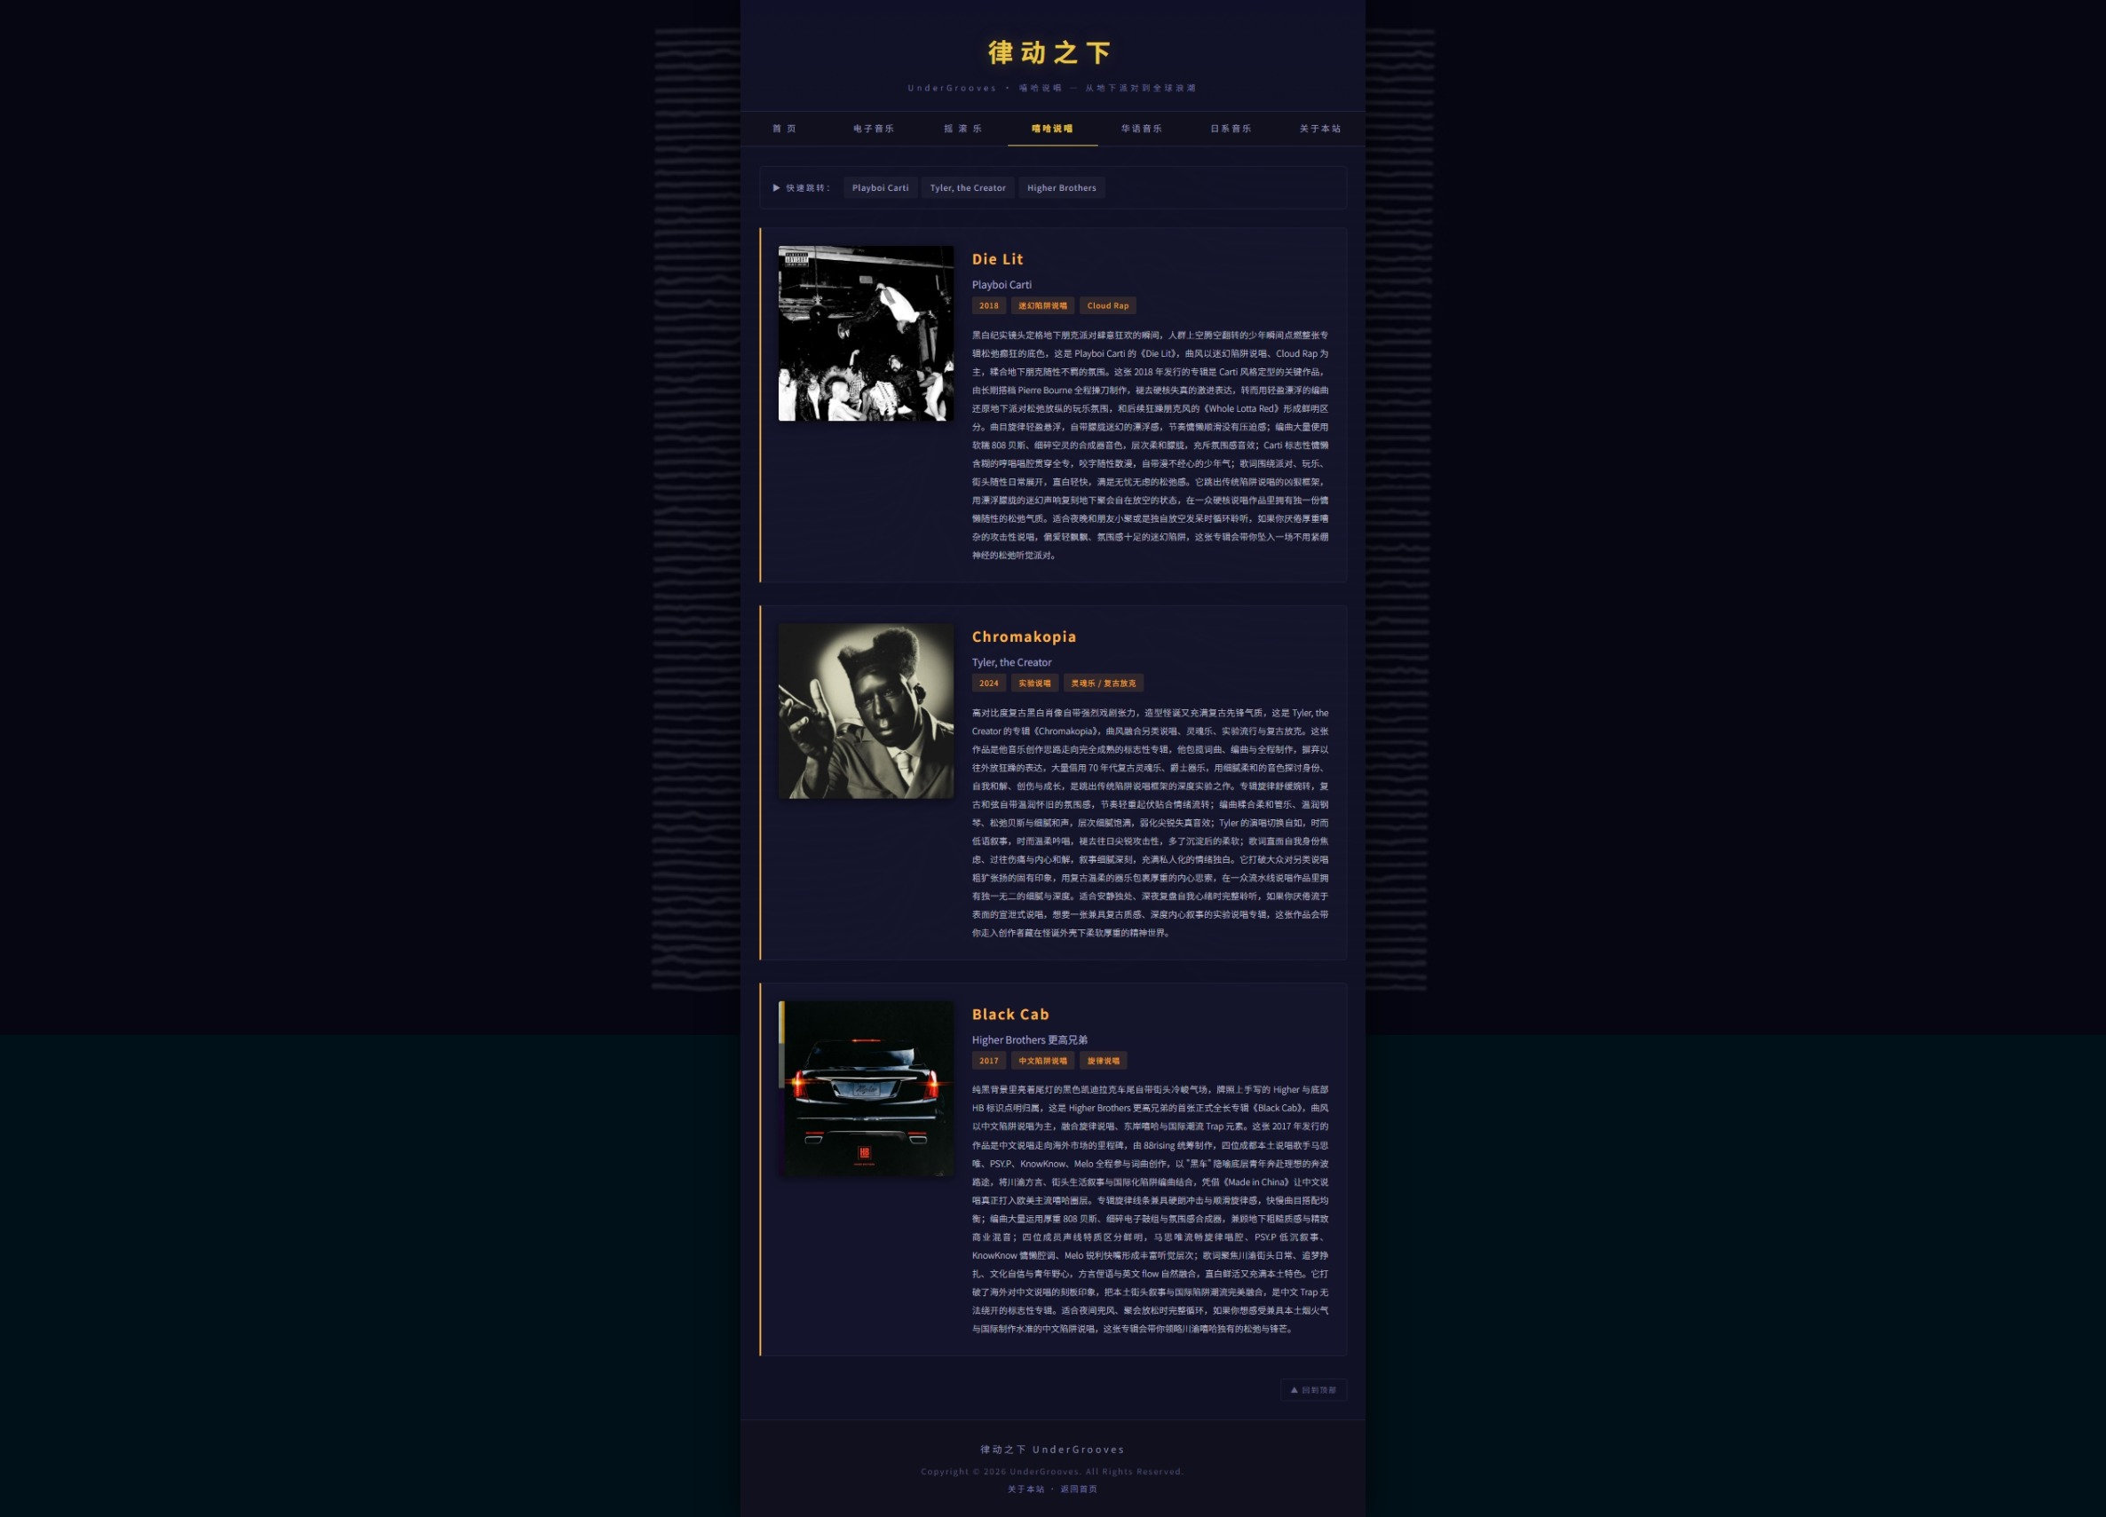
嘻哈说唱
Playboi Carti / Tyler / Higher Brothers
6/17

Slide 7
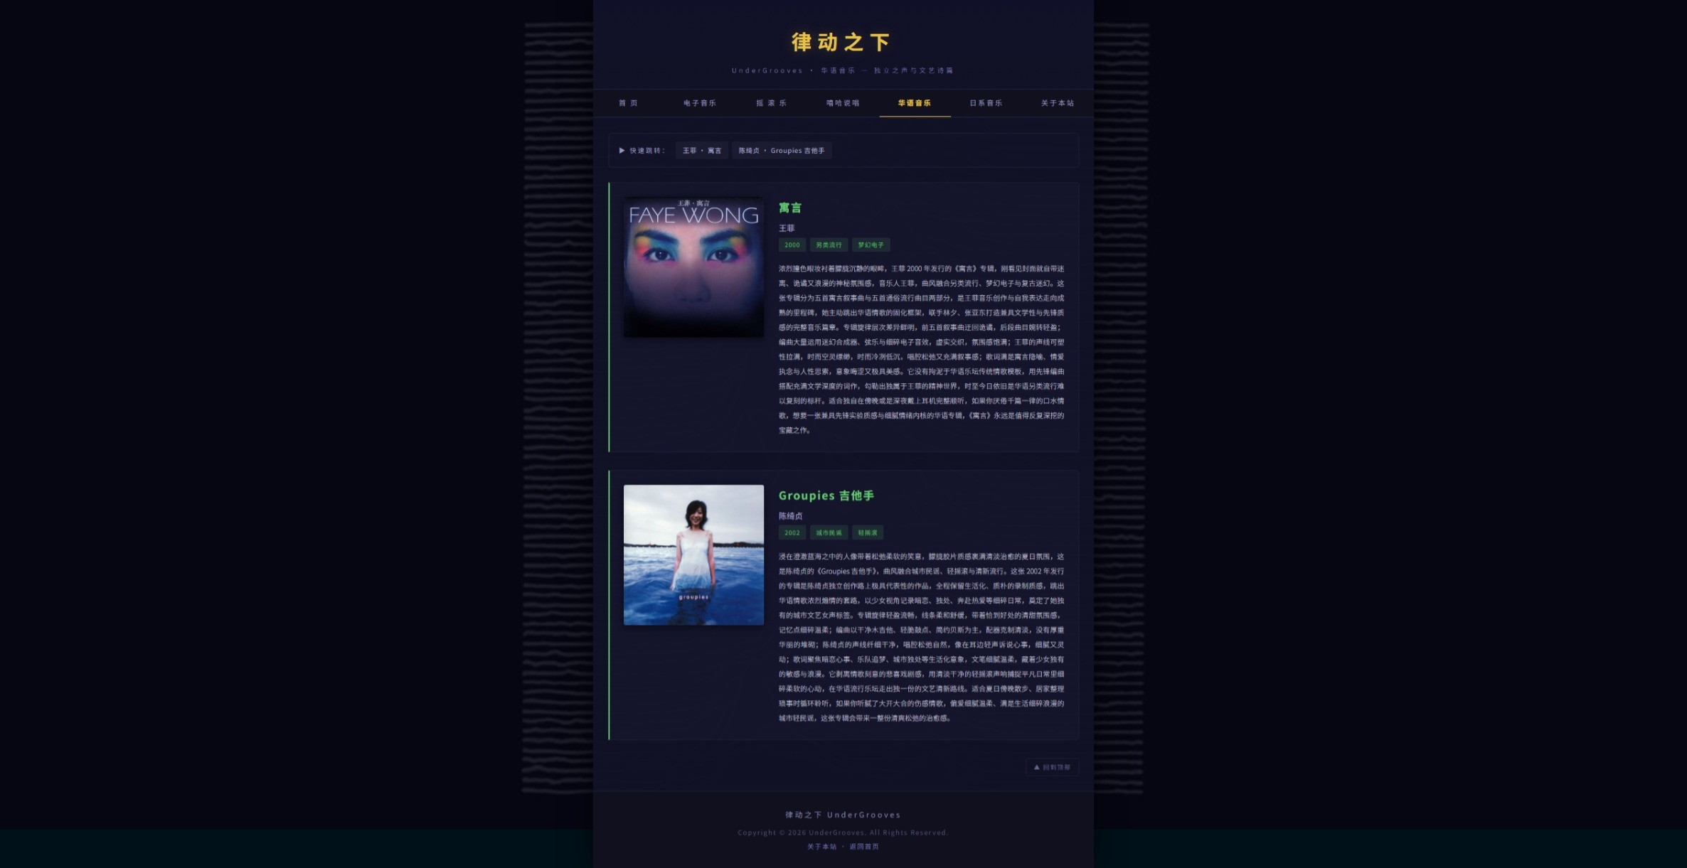
华语音乐
王菲 / 陈绮贞
7/17

Slide 8
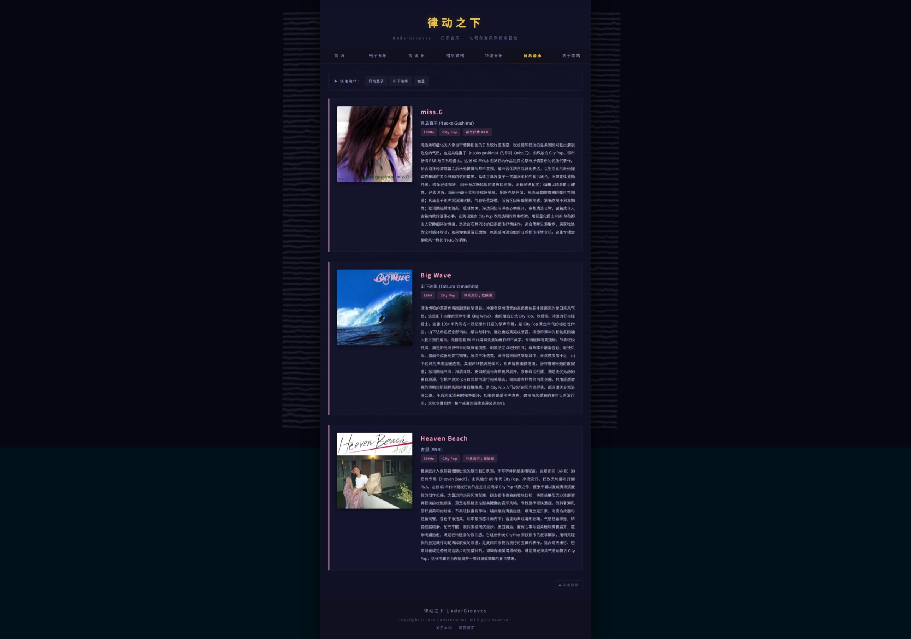
日系音乐
具岛直子 / 山下达郎 / 杏里
8/17

Slide 9

关于本站
站点理念 / 专辑年代谱 / 分类速览
9/17

Slide 10
HTML5 技术运用
语义化标签
<audio> 多媒体
锚点链接 Anchor
外部 CSS 引用
Meta Viewport
<header> <nav> <section> <footer> <audio> 替代传统 <div> 构建清晰的文档大纲 提升 SEO 与可访问性
7个页面嵌入对应风格BGM loop 循环 / preload="auto" playsinline iOS兼容 JS交互解锁移动端
摇滚页5张专辑快速跳转 id 定位 + #链接 底部回到顶部链接 长页面阅读友好
7个HTML共用一份 style.css <link rel="stylesheet"> 修改一处，全站生效
<meta name="viewport" content="width=device- width, initial-scale=1.0"> 移动端视口适配
10/17

Slide 11
CSS 布局技术
11/17
Flexbox 弹性布局
导航条 Navbar 7项均分，flex: 1 悬停下划线 + 分类色 过渡 transition 0.3s ease
专辑详情 Detail 左封面 280px 固定 右介绍 flex: 1 弹性 响应式降级为堆叠
CSS Grid 网格
首页卡片网格 三列布局: grid-template-columns: repeat(3, 1fr) gap: 20px 统一间距
分类页专辑详情 左图右文 Flex 双栏 左侧 280px 固定 右侧 flex: 1 填充 gap: 30px
固定宽度居中
#container { width: 1000px; margin: 0 auto; }
body { margin: 0 } 背景图 fixed 定位 body::before 伪元素遮罩 半透明容器叠加
Responsive 响应式
@media (max-width: 1020px) container -> 96%
@media (max-width: 768px) Grid 3列 -> 2列 Flex 双栏 -> 堆叠 导航折行显示

Slide 12
视觉设计体系
流派专属配色
字体与排版
电子音乐
#00D4FF
标题 / 标签 / 边框 / 导航
字体栈 SF Pro Text -> PingFang SC -> Noto Sans SC -> 微软雅黑 正文 15px / 行高 1.9 标题 600-700 字重 antialiased 抗锯齿
摇滚乐
#FF6B6B
同上
嘻哈说唱
#FFB347
同上
华语音乐
#6BCB77
同上
日系音乐
#E8A0BF
同上
背景与氛围
CSS 动效与交互
Joy Division Unknown Pleasures 脉冲星波形图 作为全站背景 fixed 固定定位 background-size: cover body::before 伪元素 叠加 90% 半透明遮罩 呼应「地下」主题
卡片悬停: transform translateY(-5px) box-shadow + border-color 封面 filter: brightness(1.1) transition: all 0.3s ease 导航 active 高亮 分类色下划线 锚点标签悬停过渡
12/17

Slide 13
页面结构统一框架
所有 7 个 HTML 页面均基于统一的三段式结构，仅内容区域不同
所有页面通过 <link rel="stylesheet" href="css/style.css"> 引入统一外部样式表 HTML 位于根目录 / CSS 位于 css/ / 图片位于 imagefiles/ / 音频位于 audio/
13/17
#header
网站标题 + 副标题 .site-title 38px 字间距10px
#navbar
Flexbox 均分7项导航 active页高亮 + 悬停分类色下划线
#content
各页面独有内容区域 首页: Grid / 分类: Flex / 关于: 时间线
#footer + <audio>
统一页脚 + 隐藏背景音乐 音频解锁脚本

Slide 14
音频实现方案
前端音频架构
移动端兼容方案
<audio id="bgm" src="xxx.mp3" loop preload="auto" playsinline> loop: 循环播放不停止 preload="auto": 页面加载即下载 playsinline: iOS 不弹全屏 7个页面 X 7首对应风格BGM
问题: iOS Safari 拦截 autoplay 解决: touchend + click 双重监听 + canplay 事件确保加载完毕 双重条件: touched && readyState>=2 ffmpeg 压缩 44MB->12.6MB -vn 去封面图，防移动端误判
音频播放流程
[1] 页面加载 -> audio preload="auto" 开始下载MP3 -> canplay 事件触发 [2] 用户触摸屏幕 -> touchend 事件 -> touched = true -> tryPlay() 检查条件 [3] 条件满足 (touched=true AND readyState>=2) -> bgm.play() 循环播放 [4] 若音频先加载完 -> 触摸即秒播 / 若用户先触摸 -> 加载完即播放 -> 零感知延迟
14/17

Slide 15
部署与版本管理
① Git 初始化
② SSH 密钥
③ 推送远程
④ 开启 Pages
⑤ 访问网站
git init / git add -A git commit -m "init"
ssh-keygen -t ed25519 添加公钥至 GitHub Settings
git remote add origin git push -u origin main
Settings -> Pages Source: main -> Save
https://apartus. github.io/undergrooves/
本地仓库建立，纳入版本追踪
免密推送，安全加密连接
代码上传至 GitHub
自动部署，HTTPS 默认
全球 CDN，随时访问
15/17

Slide 16
项目数据
7
15
5
7
1067
71%
HTML页面
专辑
分类
首 BGM
行代码
压缩比
收录专辑
Crystal Castles | Random Access Memories | American Football | Unknown Pleasures | The Velvet Underground & Nico | In the Court of the Crimson King | Sgt. Pepper | Die Lit | Chromakopia | Black Cab | 寓言 | Groupies 吉他手 | miss.G | Big Wave | Heaven Beach
时间跨度: 1967-2024 · 电子 / 摇滚 / 嘻哈 / 华语 / 日系 · 近60年全球音乐版图
https://apartus.github.io/undergrooves/
16/17

Slide 17
感谢观看
律动之下 / UnderGrooves
https://apartus.github.io/undergrooves/
潜入律动之下，听见算法之外的频率
2026.06
17/17

